Slide 1


傑出校友
107商業簡報選手 杜澤浩製作

Slide 2

葉歆妤
信義房屋
專案經理
民100年畢
商經經營科
銷售業績奪冠：桃一區業績、成交件數TOP1
全公司年度成交件數TOP4
房仲績優獎章：年度公司服務品質獎
桃園市不動產優良經紀人
服務母校經歷：校友會理事、高三職場講座講師
個人減肥成果：一年成功減重7公斤

Slide 3
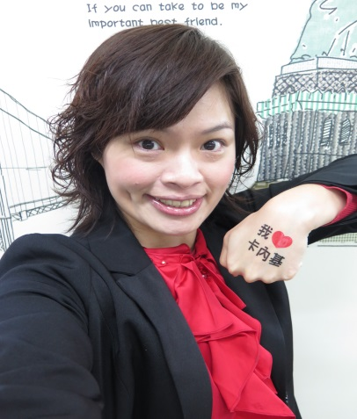
黃秋惠
卡內基
課程經理
專業講師
民86年畢
資料處理科
電商行銷歷鍊： 曾任手機王網站公關經理，
負責媒體宣傳、記者會等公共關係經營
電腦專業歷鍊 ： 考取國際專案管理師PMP證照
為企業打造骨幹網路及系統整合之建置
卡內基課程規劃： 朋程科技股份有限公司、Lamigo桃猿隊、
康橋國際雙語學校等企業規劃專案課程
公司獲獎記錄： 影響最多同事及客戶重視健康的影響力獎
休閒活動成果： 全程馬拉松、鐵人三項、鐵馬一日北高、
武嶺攻頂

Slide 4

呂慈純
朝陽科大
資管系主任
民84年畢
資料處理科
學術成就 ： 論文刊登國際期刊篇數成果豐碩
多項科技部、教育部計畫及產學合作計畫
教學成果： 教學用心，獲得校級優良教師
比賽成果： 熱心指導學生競賽榮獲多項獎項
教授升等： 教學、學術服務、研究並重，榮升教授

Slide 5
簡瑞青
民78年畢
綜合商業科
大慶票券
金融公司
桃園分公司
負責人
財經背景豐富：大慶票券金融公司桃園分公司負責人
曾任大眾票券金融公司交易部
服務母校經歷：曾任壢商家長會委員
終身學習體現：目前攻讀國立中山大學管理學院--
高階經營管理碩士(預定108/6/1畢業)

Slide 6
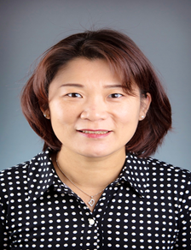
黃文琦
民79年畢
會計統計科
埃弗特
網球度假中心
國際部經理
籌辦國際級營隊：負責籌辦國際青少年網球營隊，
為知名網球球星培育基地
財經專業表現 ：曾任美國外資公司財務長
海外求學歷鍊 ：壢商畢業即考取美國波士頓大學，
並完成財務金融碩士學位

Slide 7
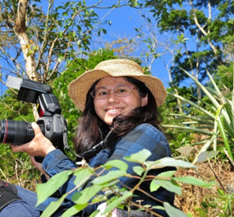
邱碧
純
民67年畢
會計統計科
生態攝影
工作者
財經專業表現：取得證券高級業務員、期貨業務員、
財富管理員等多張專業證照
凱基證券竹東分公司證券業績連續18
年蟬聯冠軍
生態保護投入：退休後投入新竹縣政府農業處生態攝
影及環境教育宣導工作，106 年20場
生態宣導在網路、報紙、電視媒體報
導獲肯定

Slide 8
恭禧獲獎校友
107商業簡報選手 杜澤浩製作

